Slide 1
Πού και πώς πάμε;
ΤΑΞΗ Β΄
Ενότητα 5

Slide 2
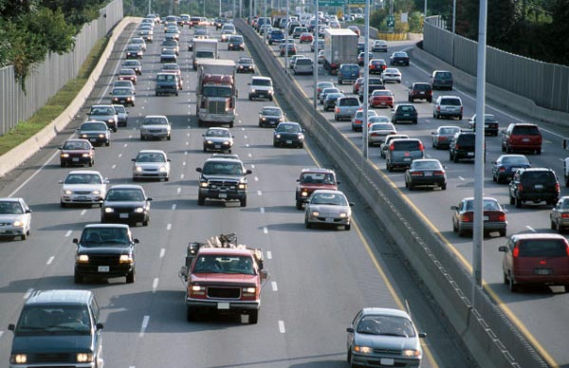
http://www.onlycy.com
κυκλοφοριακή συμφόρηση

Slide 3
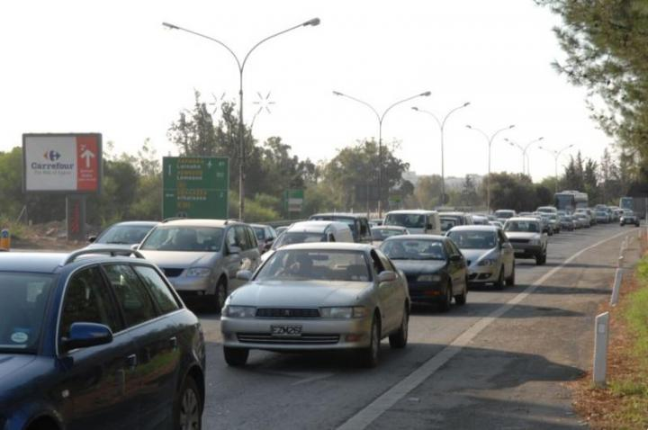
http://www.sigmalive.com/simerini/news/local/71700
κυκλοφοριακή συμφόρηση

Slide 4
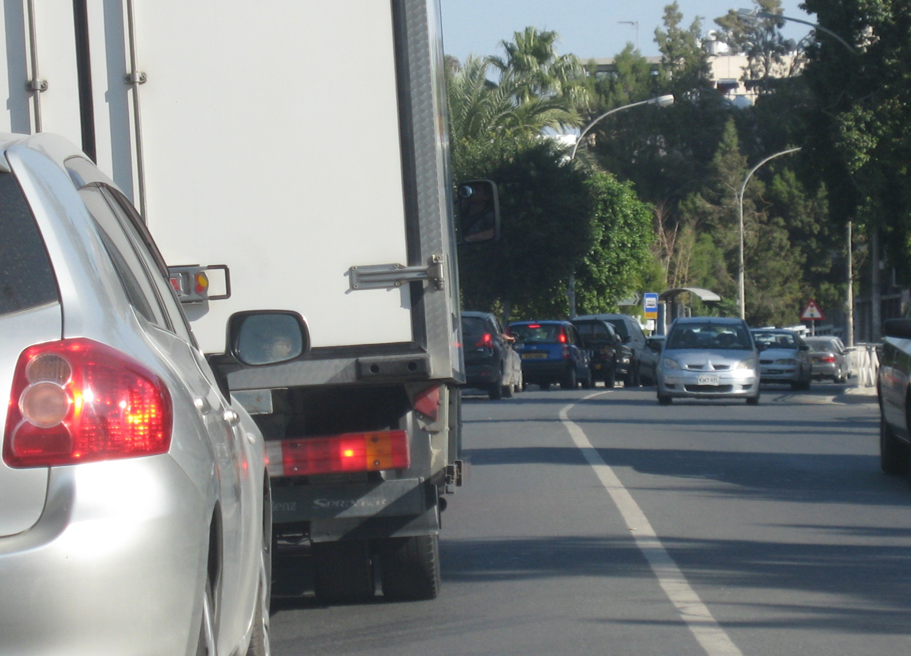
κυκλοφοριακή συμφόρηση

Slide 5
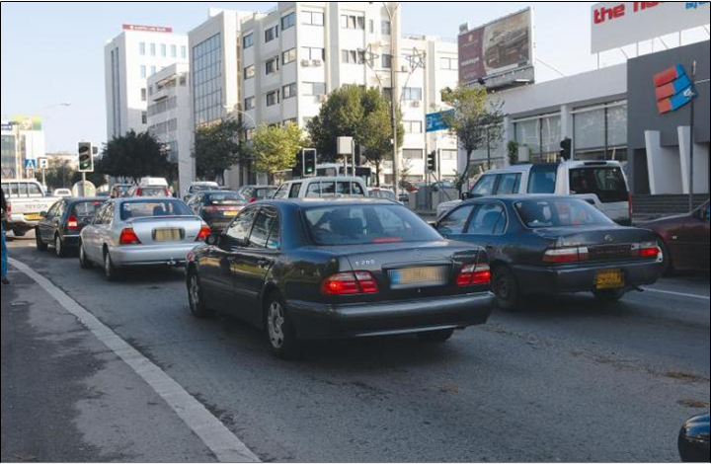
http://www.sigmalive.com/simerini/news/local/71700
Τα αυτοκίνητα σχηματίζουν …

Slide 6
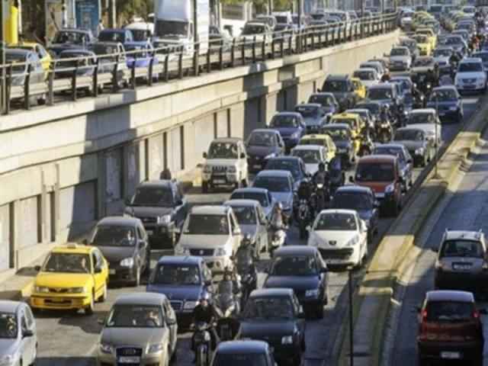
http://www.sigmalive.com/simerini/news/social/194815
Τα αυτοκίνητα σχηματίζουν ……

